Slide 1
Social Toilet
Desde el punto de vista tecnológico

Slide 2
Agenda
Plataformas
Ambiente Desarrollo
Arquitectura
Carga Inicial y Protección de Datos

Slide 3



Plataformas Mobiles
Notes:
La version actual esta desarrollada en Android. Existirán versions para Windows Phone y Iphone.
Tenemos gente en el equipo con experiencia eso. Hablar un poco de la experiencia.

Slide 4
HerramientasDesarrollo
Servidor
Visual Studio Express Web Edition
LocalDB
SQL Server Management Studio
Cliente
Android Developer Tools
Xcode (IPhone)
Visual Studio Express Windows Phone Edition
Notes:
Recalcar que son todos productos que no requieren licencia.

Slide 5
Licencias
Google Play – USD 25
App Store – USD 99/year
Windows Phone Store – USD 19/year

Slide 6
Tecnologías
Google Maps Android API
Google Mobile Ads SDK
Entity Framework 6 (ORM)
ASP.Net Web API

Slide 7




Vista de Despliegue
Windows Phone
Android
REST API
Database
IIS
SQL Server
IPhone

Slide 8
Vista Lógica
View
Controller
Model
Other Services
REST API Services
Mobile Platform Framework & Libraries
Cliente
Servidor
REST API
Presentation Layer (Model <-> DTOs)
Business Layer
Model
Persistence Layer

Slide 9
Infraestructura
Windows Azure
Azure Web Sites
Azure Storage Blobs (fotos)
SQL Azure (demás datos)
Beneficios
Escalabilidad on-demand
Load-balancing
CDN
No necesita personal IT dedicado
Notes:
Es importante lo de no necesitar personal de IT dedicado asi nos podemos dedicar a nuestro core business. Eventualmente, vamos a necesitar gente con dedicación exclusiva para tener mayor control sobre los costos y la infraestructura.

Slide 10
Beneficios API REST
Uniforme para todos los clientes
Clientes solo necesitan poder consumir HTTP
Abstrae la plataforma del servidor
Caching HTTP

Slide 11
Escalabilidad a Futuro
Caching
Base de datos con clustering
Múltiples servidores
Balance de carga
HTTP batched responses para mapas
Confirmación usuarios
Notes:
Son cosas en las que ya empezamos a trabajar con vista a la gran cantidad de usuarios que va a usar la aplicación.

Slide 12
E/S asincrónica
Thread con E/S sincrónica
Thread con E/S asincrónica
5ms
5ms
5ms
5ms
BLOQUEADO
490ms
490ms
5ms
5ms
5ms

Slide 13
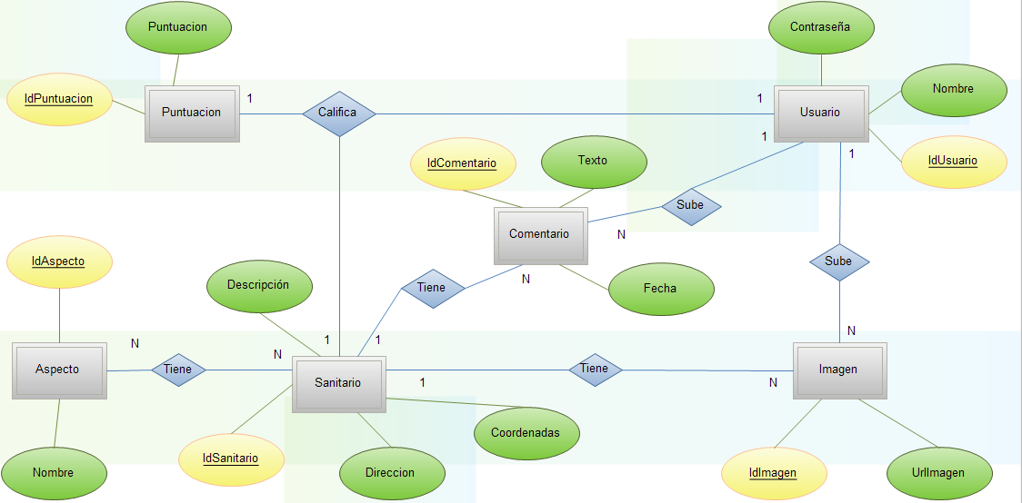
Modelo de Datos

Slide 14
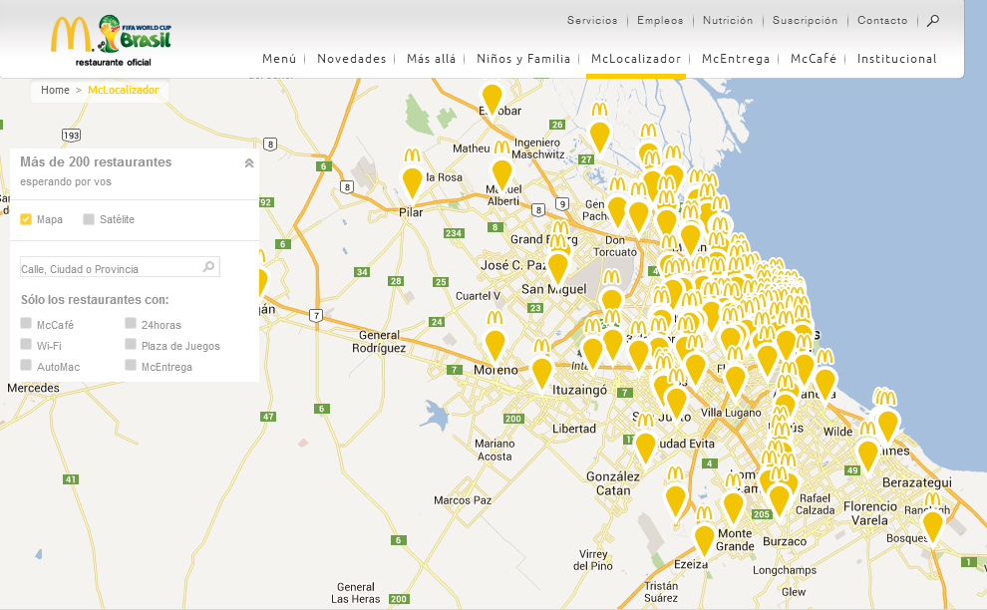
Carga Inicial
Utilizar datos de Intenet
Web Crawling
Ejemplo McDonalds

Slide 15
Seguridad
Autenticación básica
Todos las llamadas se autentican con credenciales
HTTPS
Futuro: Protocolo OAuth
Notes:
Oauth permitira integración con otras aplicaciones que puedan consumer los datos.

Slide 16
Protección de los datos
Limitar la cantidad de requests por periodo
De una dirección IP
De un usuario

Slide 17
Social Toilet
Demo

Slide 18
Preguntas?

